Slide 1
TB03 – Arquitectura de Software
Carreño Castillo, José.
Rojas Barboza, Víctor.
Huamán Oliden, Andrés.
Espinoza Carranza, Renato

Slide 2
Diagrama Arquitectónico Modular

Slide 3
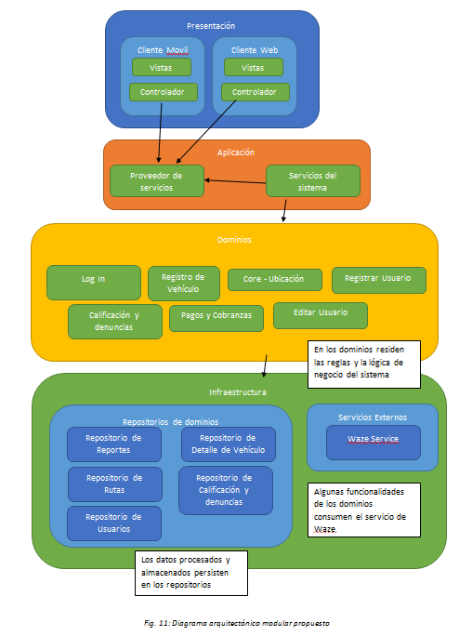
Presentación
Aplicación
Dominios
Infraestructura

Slide 4
Diagrama de Componentes en Runtime

Slide 5
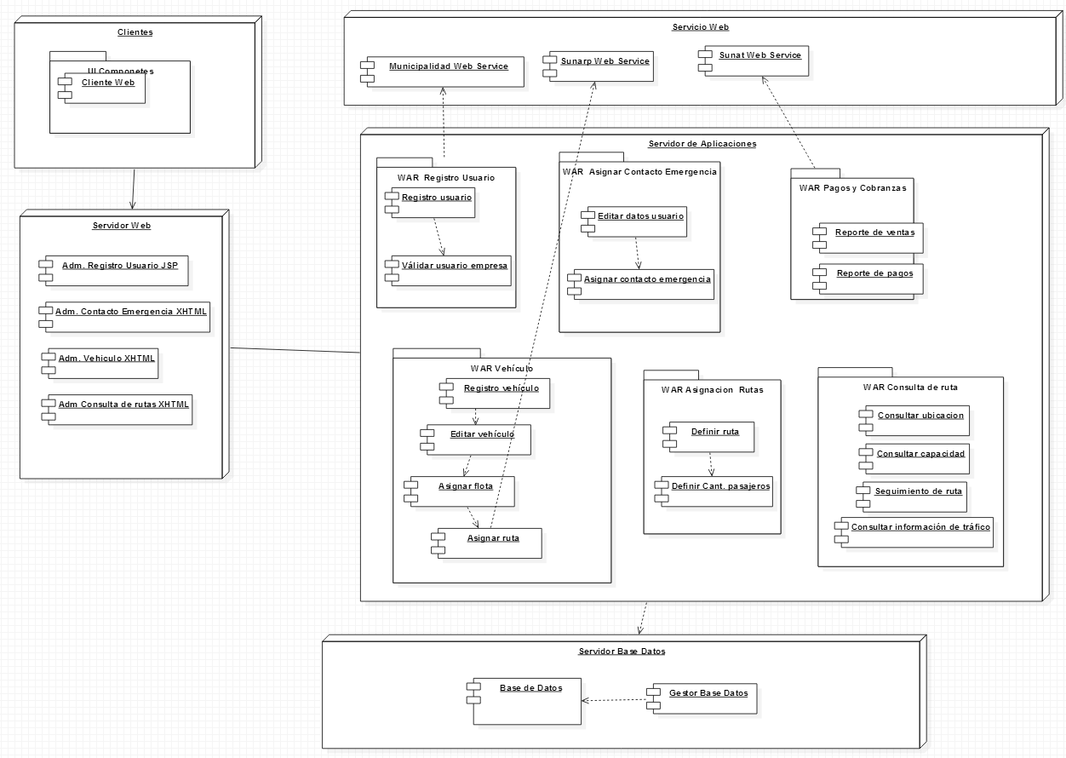

Slide 6
Diagrama de Despliegue
Log in
Consulta de Rutas
Registrar Usuario
Editar Usuario
Vehículo
Reporte de pagos
Asignación de Rutas
Calificación y denuncias

Slide 7
Diagrama de despliegue (Registro de usuario, Editar Usuario, LogIn, Vehículos)

Slide 8
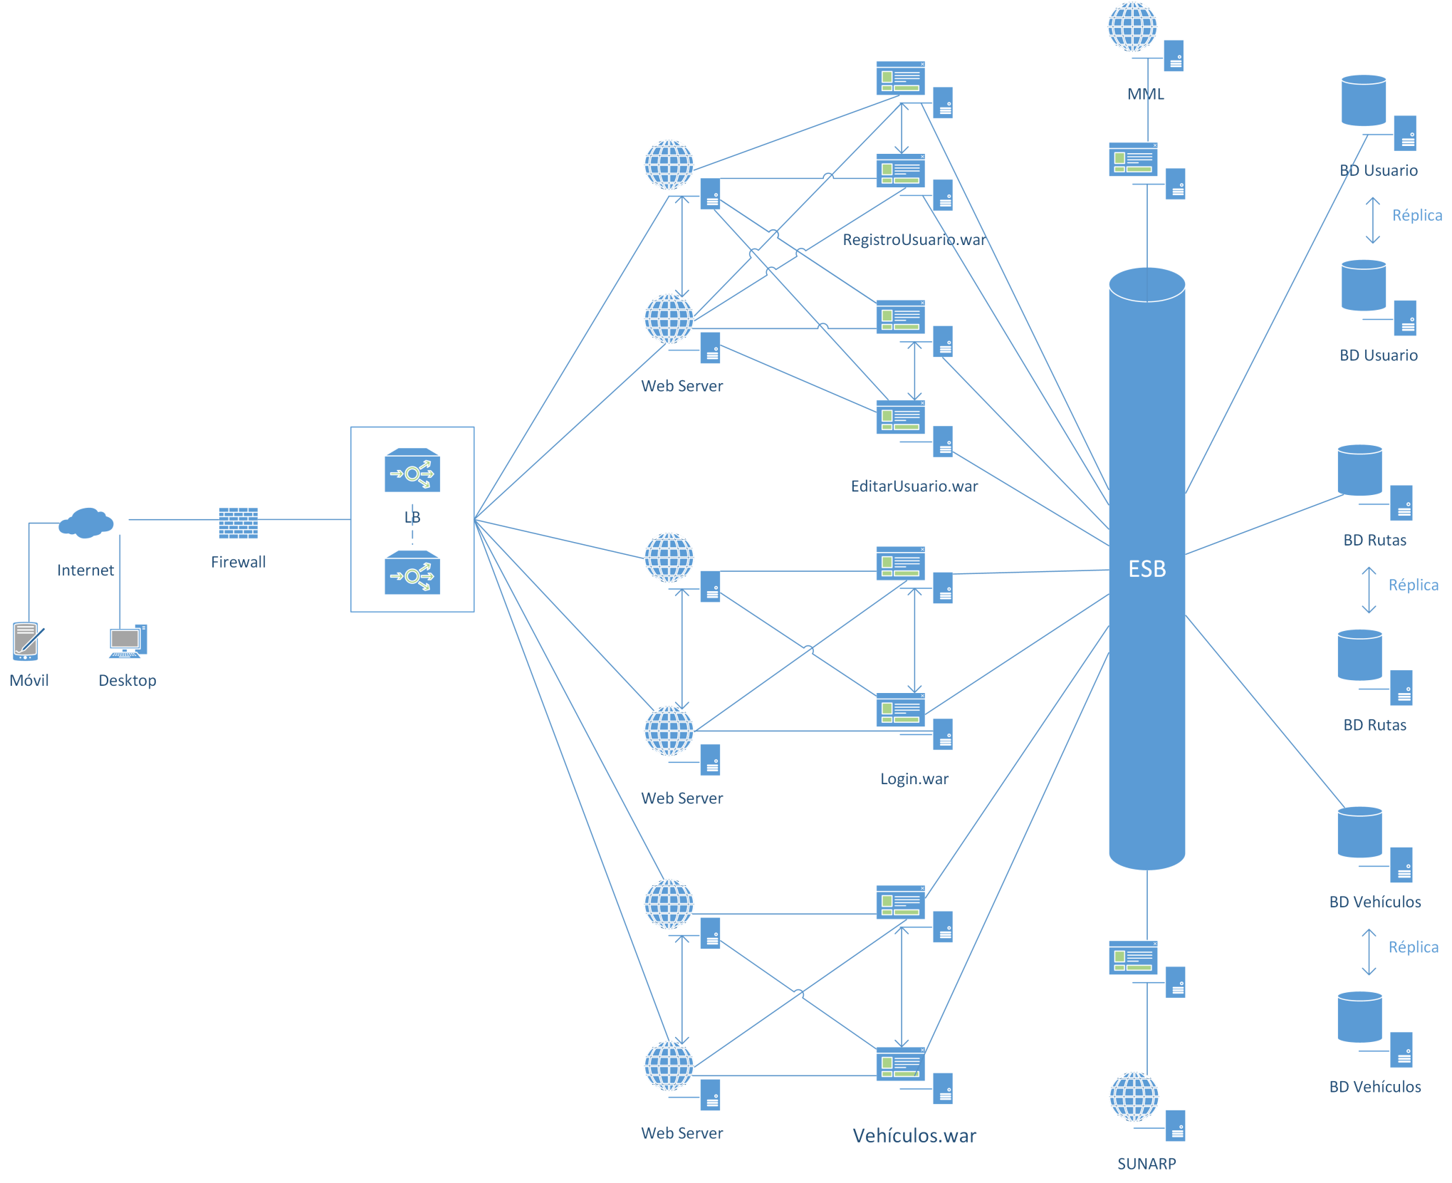

Slide 9
Diagrama de despliegue (Consulta de rutas, Asignación de rutas, Calificación de denuncias)

Slide 10
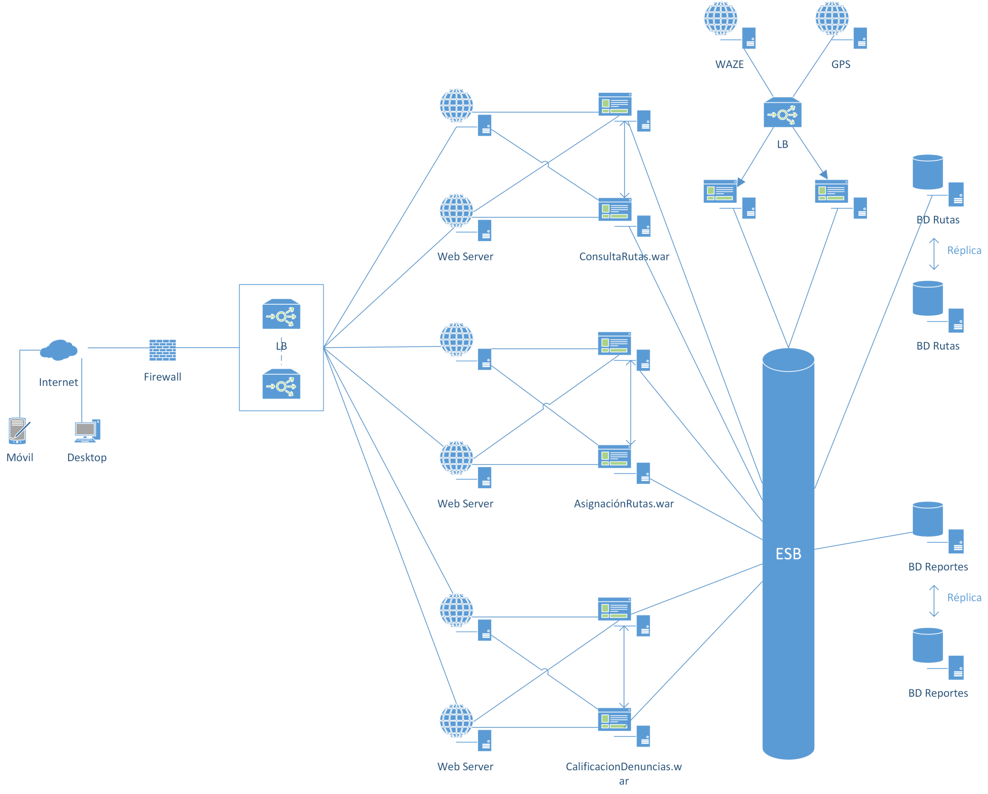

Slide 11
Diagrama de despliegue (Reporte de pagos)

Slide 12
